Slide 1

МИРЭА - РОССИЙСКИЙ ТЕХНОЛОГИЧЕСКИЙ УНИВЕРСИТЕТ
(www.mirea.ru)
15: Управление рисками проекта ИС.
18 ноября 2015 г.
Кафедра инструментального и прикладного программного обеспечения

Slide 2
Понятие риска
Риск проекта (project risk) - всякое событие или условие, которое может оказать позитивное либо негативное влияние на итоги проекта (PMI PMBoK).
Соответствует понятию спекулятивного риска (speculative risk), а не чистого риска (pure risk)
Риски отличаются от проблем и трудностей, так как они имеют отношение к будущим, потенциально возможным негативным результатам и убыткам. Проблемы же и трудности представляют собой нечто, имеющее место в настоящее время. Риски могут стать проблемами, если ими эффективно не управлять.

Slide 3
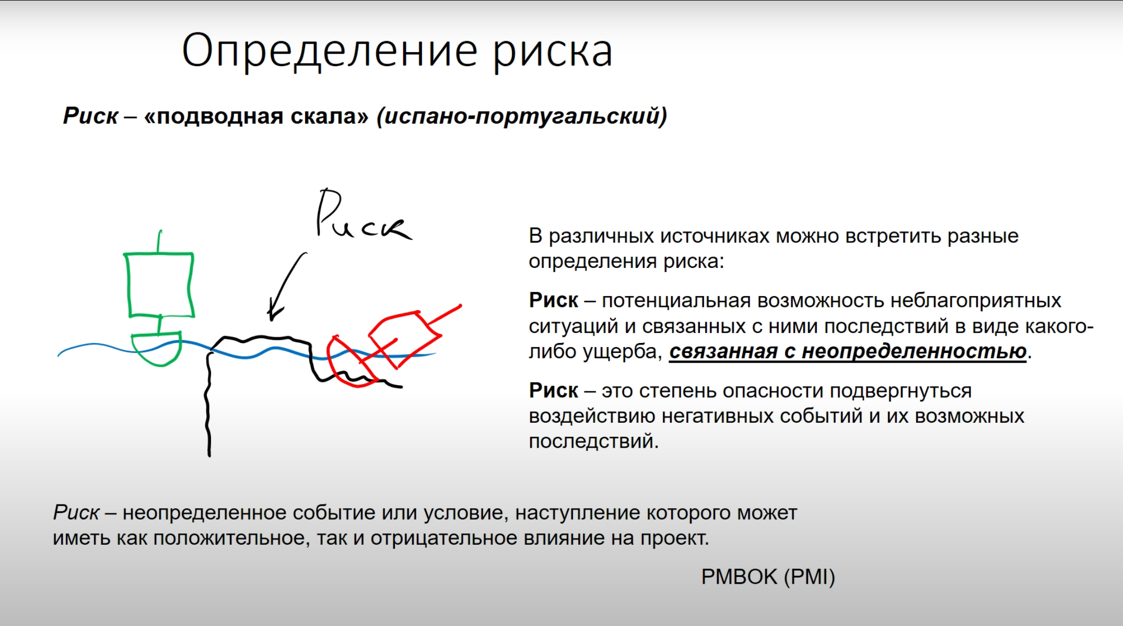

Slide 4
Риски могут быть известными и неизвестными
Известные риски идентифицируются и управляются – создаются планы реагирования и резервы на возможные потери. (Резервами управляет МП)
Неизвестными рисками невозможно управлять. Для их покрытия создаются резервы руководства на непредвиденные обстоятельства. (Резервами управляет Спонсор)

Slide 5
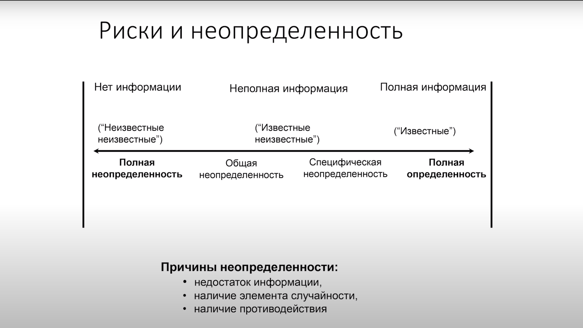
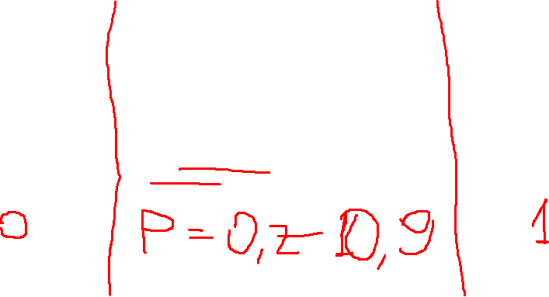

Slide 6
План управления рисками
Методология. Определение подходов, инструментов и источников данных, которые могут использоваться для управления рисками в данном проекте.
Распределение ролей и ответственности. Список позиций для выполнения каждого вида операций, включенных в план управления рисками, назначение сотрудников на эти позиции.
Разработка бюджета. Выделение ресурсов и оценка стоимости мероприятий, необходимых для управления рисками.
Сроки. Определение сроков и частоты выполнения процессов управления рисками, их включение в расписание проекта.
Категории рисков. Структура, на основании которой производится систематическая и всесторонняя идентификация рисков с нужной степенью детализации.
Характеристики рисков. Принятая шкала измерения рисков

Slide 7
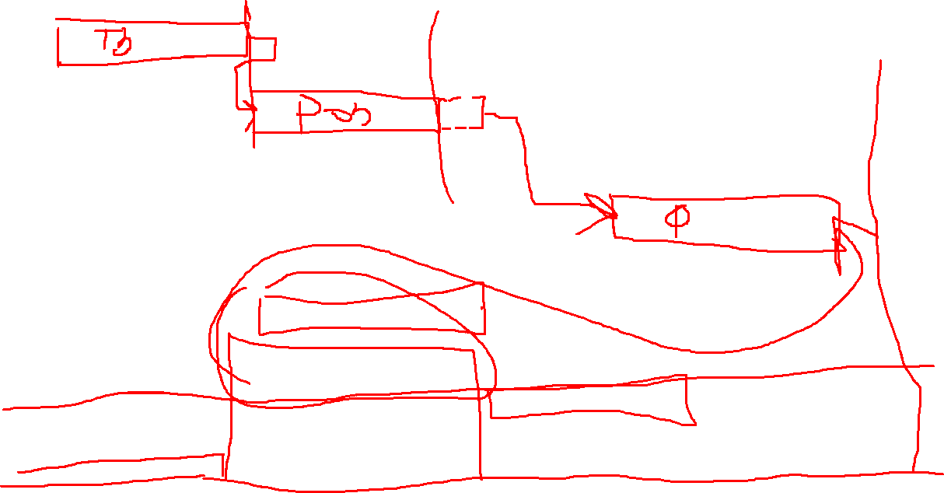

Slide 8
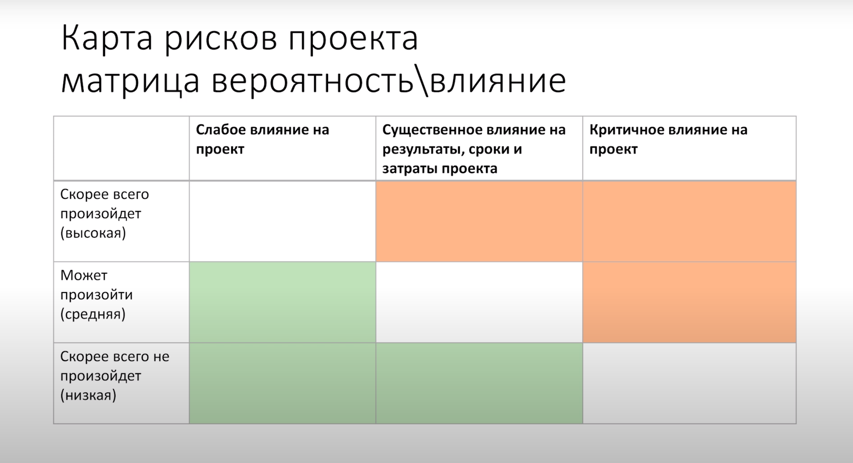

Slide 9
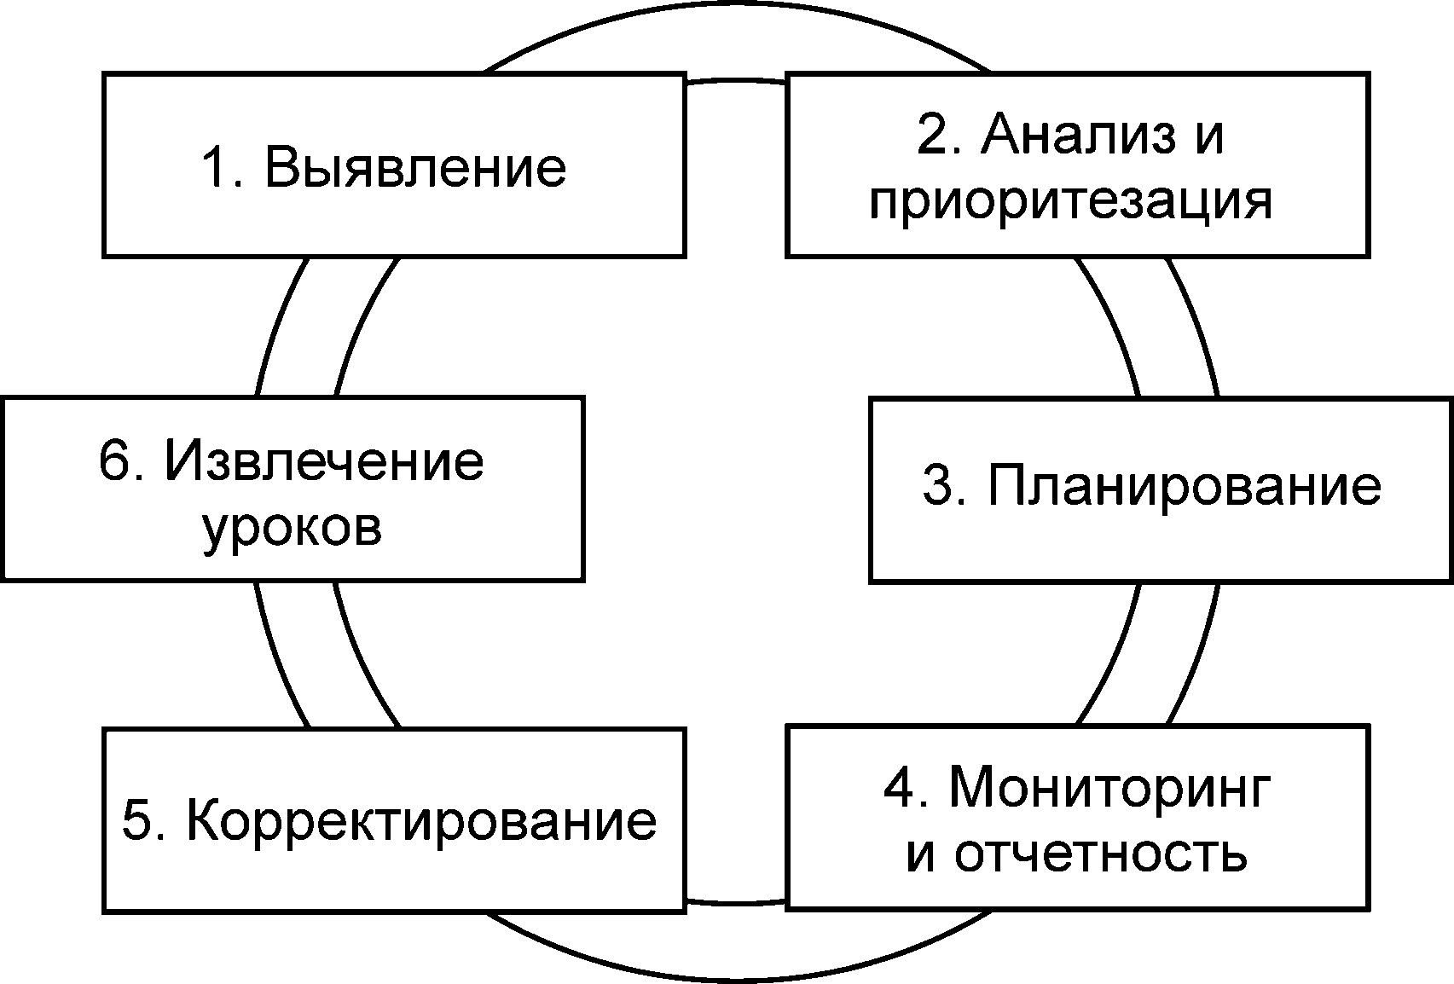
Процессы управления рисками (MSF)‏

Slide 10
Выявление рисков (MSF)
Список рисков

Slide 11
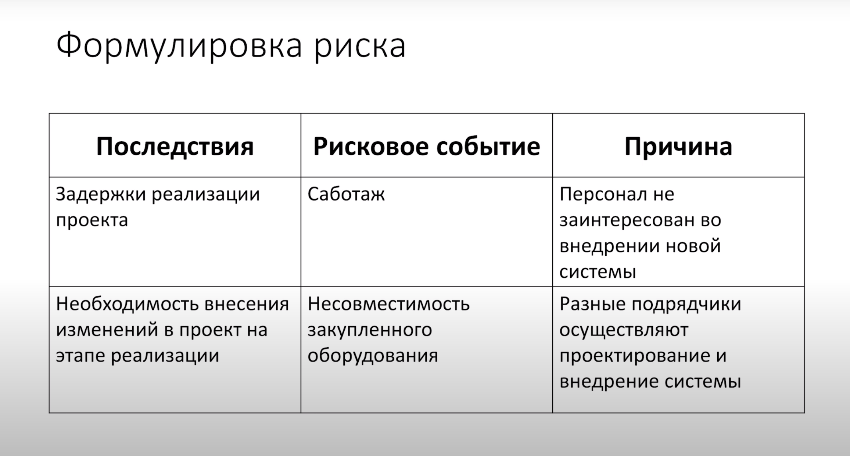

Slide 12
Формулировка риска
Риск можно сформулировать и в виде предложения, например: Задержка реализации проекта, вызванная саботажем из-за низкой заинтересованности персонала в реализации проекта внедрения новой информационной системы.

Slide 13
Идентификация рисков (PMBOK)

Slide 14
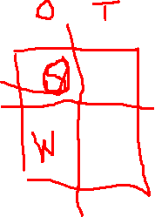
Идентификация рисков (PMBOK)
Анализ документации.
Мозговой штурм (10-15 чел., 2 часа) (несколько собраний при разделении проекта на части)‏
Метод Delphi (участники не общаются, списки вопросов и ответов составляет и рассылает ведущий).
Метод номинальной группы (7-10 чел., анонимно и тайно формируются списки, обсуждаются, анонимно и тайно ранжируются).
Карточки Кроуфорда (группа 7-10 чел., 10 вопросов, на которые каждый должен дать различающиеся ответы, 10 раз задается один и тотже вопрос).
Опрос экспертов.
Идентификация основной причины (что, как, почему идет неправильно).
SWOT - Анализ сильных и слабых сторон, возможностей и угроз.
Метод аналогии.

Slide 15
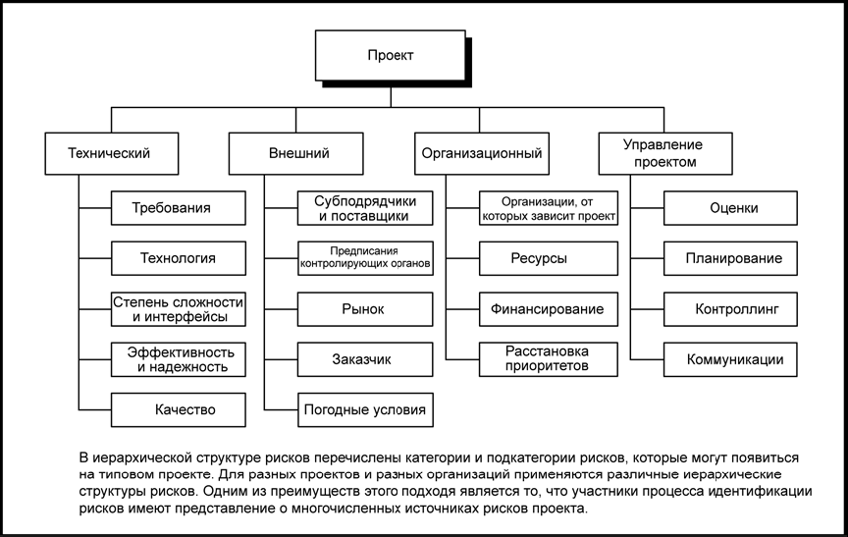
Иерархическая структура рисков ИСРс (PMBOK)‏

Slide 16
Процессы
Цели и задачи
Принятие решений
Характеристики проекта
Бюджет, затраты, сроки
Требования (requirements)
Проектирование (design)
Реализация (building)
Тестирование (testing)

Slide 17
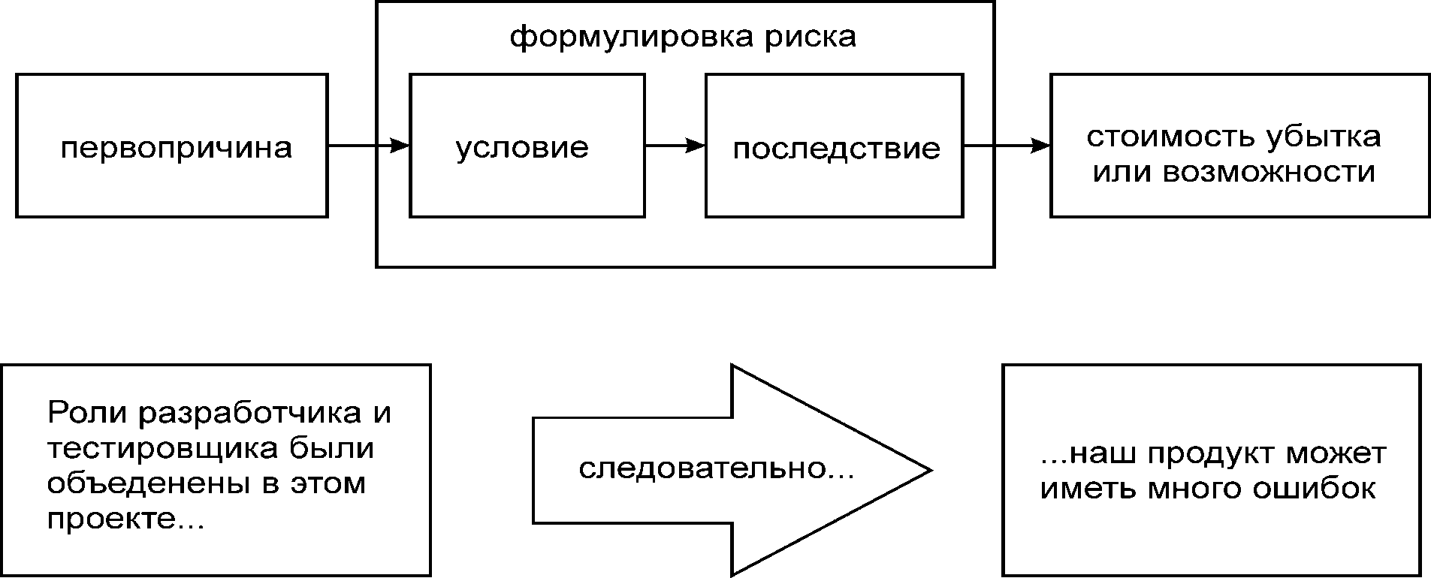
Формулировки рисков
Формулировка риска включает в себя видимое положение вещей в проекте (условие) совместно с гипотетической ситуацией, которая может наступить (последствие).

Slide 19
Качественный анализ рисков (PMBOK)

Slide 20
Количественный анализ рисков (PMBOK)

Slide 21
Анализ и приоритезация рисков (MSF)
Цель - определение тех рисков, на которые стоит выделить ресурсы для дальнейшей работы с ними.

Slide 22
Методики приоритезации рисков
Метрика риска - ожидаемая величина (exposure): произведение вероятности (probability) и угрозы (impact)
Вероятность риска – это мера возможности того, что последствие риска, описанное в его формулировке, действительно наступит.
Угроза риска (risk impact) - мера серьезности негативных последствий, уровень убытков или оценка потенциальных возможностей, связанных с риском.

Slide 23
Оценка характеристик рисков
Качественный анализ (РМВОК)‏
Опросы + анализ сценариев развития (Может оцениваться оптимистический, пессимистический и наиболее вероятный сценарий)
Вероятностный анализ (Вероятность потерь/выгод определятся на основе статистических данных предшествующего периода, используются различные распределения)
Экспертная оценка
Метод аналогов
Анализ дерева решений
Количественный анализ (РМВОК)
Анализ показателей предельного уровня
Анализ чувствительности
Моделирование и имитация

Slide 24
Дерево решений
Диаграмма объединяет:
Стоимость каждого возможного выбора
Вероятность возникновения каждого сценария
Вознаграждение за каждый логический путь (потери)

Slide 25
Структура дерева решений

Slide 26
Анализ дерева решений
Прямой ход - структуризация проблемы: разбиение ее на совокупность логически связанных вариантов решений и их последствий, а также присвоение им вероятностных и количественных результатов
Обратный ход – анализ проблемы и оценка ожидаемой денежной стоимости.

Slide 27
Пример дерева решений
10 000 $
0,2
Ожидаемое значение
202 000 $
Резать
Решение: резать или нет?
0,8
250 000 $
Не резать
100 000 $
0,8 * 250 000 + 0,2 * 10 000 = 202 000
Имеется необработанный алмаз. Если его разрезать для огранки - общая стоимость будет 250 000 долл. Если не резать – 100 000. При резке может с вероятностью 0,2 расколоться, и тогда стоимость будет 10 000.

Slide 28
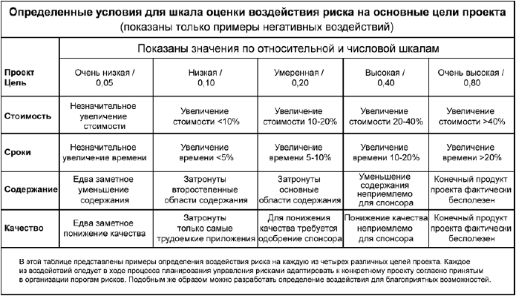

Slide 29
Многопараметрические методы
Учет дополнительных факторов: временные ограничения, величина потенциально возможной выгоды, надежность вероятностных оценок, величина материальных или информационных активов и т.д.
Ожидаемая величина риска = 0.5(вероятность X угроза) – 0.2(срок)+0.3(затраты на реализацию X вероятность успешного управления),
Ожидаемая величина риска
Вероятность
Угроза (в тыс. дол.)‏
Срок (when needed) (недели)‏
Затраты на реализацию (в тыс. дол.)‏
Вероятность успешного управления
125.025
0.5
500
1
2
0.5
83.596
0.84
200
4
4
0.33
37.64
0.33
200
2
20
0.84
4.9816
0.33
30
4
3
0.84

Slide 30
?

Slide 31
Матрица вероятностей и последствий
Последствия
Вероятность
0,05
0,1
0,2
0,4
0,8
0,8
0,4
0,2
0,1
0,05
0,9
0,05
0,09
0,18
0,36
0,72
0,72
0,36
0,18
0,09
0,05
0,7
0,04
0,07
0,14
0,28
0,56
0,56
0,28
0,14
0,07
0,04
0,5
0,03
0,05
0,10
0,20
0,40
0,40
0,20
0,10
0,05
0,03
0,3
0,02
0,03
0,06
0,12
0,24
0,24
0,12
0,06
0,03
0,02
0,1
0,01
0,01
0,02
0,04
0,08
0,08
0,04
0,02
0,01
0,01
Угрозы
Возможности

Slide 33
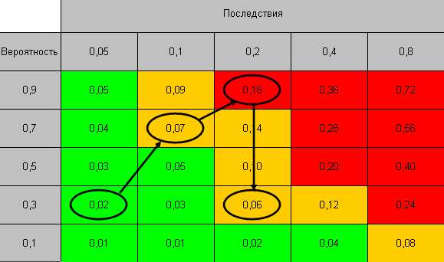
Миграция рисков

Slide 34
Планирование реагирования на риски (PMBOK)

Slide 35
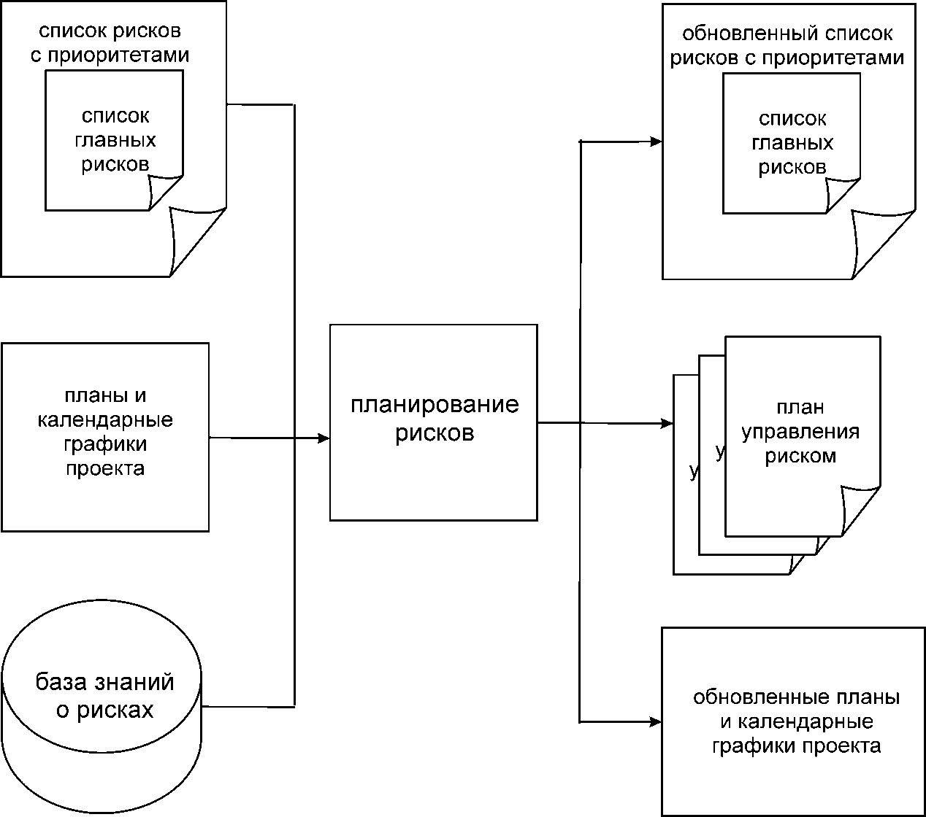
Планирование рисков
Цель - разработка детальных планов управления главными рисками и обеспечение исполнения этих планов посредством их интеграции в общие процессы управления проектом.

Slide 36
Действия проектной группы
Исследование (research). Достаточно ли мы знаем о данном конкретном риске? Должны ли мы лучше изучить его, чтобы получить о нем больше информации и определить его характеристики до того, как мы предпримем какие-либо действия?
Принятие (accept). Можем ли мы пережить последствия риска, если они все-таки наступят? Можем ли мы принять риск и не предпринимать по этому поводу никаких дальнейших действий?
Избежание (avoid). Можем ли мы избежать риска, изменив способ действия?
Перенос (transfer). Можем ли мы перенести риск на другой проект, проектную группу, организацию или частных лиц?
Предотвращение (mitigation). Можно ли сделать что-то заранее для уменьшения вероятности риска или его угрозы?
Смягчение последствий (реагирование, contingency). Может ли угроза риска быть уменьшена путем планирования некоторой реакции на него?

Slide 37
Исследование
Многие из рисков связаны с неопределенностями, порожденными неполной информированностью. Они могут быть эффективно разрешены после дополнительного изучения связанной с ними предметной области.
Принятие
Иногда не существует эффективных превентивных или корректирующих мер. План управления рисками должен включать в себя обоснование того, почему проектная группа избрала принятие риска, а не выработку мер по его предотвращению и смягчению последствий.
Избежание
риск может быть разрешен наилучшим образом некоторыми изменениями в самом проекте (его рамках, scope), исключающими существование риска. План управления рисками должен включать в себя обоснование изменения, и оно должно быть также отражено в плане самого проекта.
Перенос
Иногда возможно передать управление риском третьей стороне, непосредственно не участвующей в проекте. Примерами таких случаев являются:
страхование;
найм сторонних консультантов с большим опытом работы;
покупка готовой компоненты вместо ее создания собственными силами;
привлечение внешних субподрядчиков.
В общем случае перенос риска породит другие риски, требующие превентивного управления, но имеющие приемлемый уровень.

Slide 38
Предотвращение
План предотвращения риска описывает меры и мероприятия, осуществляемые заблаговременно для предотвращения риска или сокращения его угрозы или последствий до приемлемого уровня.
Смягчение последствий (реагирование)‏
Планирование мер по смягчению последствий риска заключается в создании запасных планов на случай, если превентивные меры по предотвращению негативных последствий не достигнут цели.
Триггер (trigger) (условие применения плана реагирования) :
Триггеры момента времени устанавливаются в привязке к датам (обычно, наипозднейшим), вплоть до которых нечто существенное должно произойти.
Триггеры уровня опираются на какие-либо измеряемые или наблюдаемые параметры.
Примеры параметров, к которым могут быть привязаны триггеры:
Количество “открытых” (найденных и неисправленных) ошибок на один модуль или компонент.
Среднее за неделю количество сверхурочных часов работы на одного сотрудника.
Еженедельное количество изменений в требованиях к разрабатываемой системе.

Slide 39
Мониторинг и управление рисками (PMBOK)‏

Slide 40
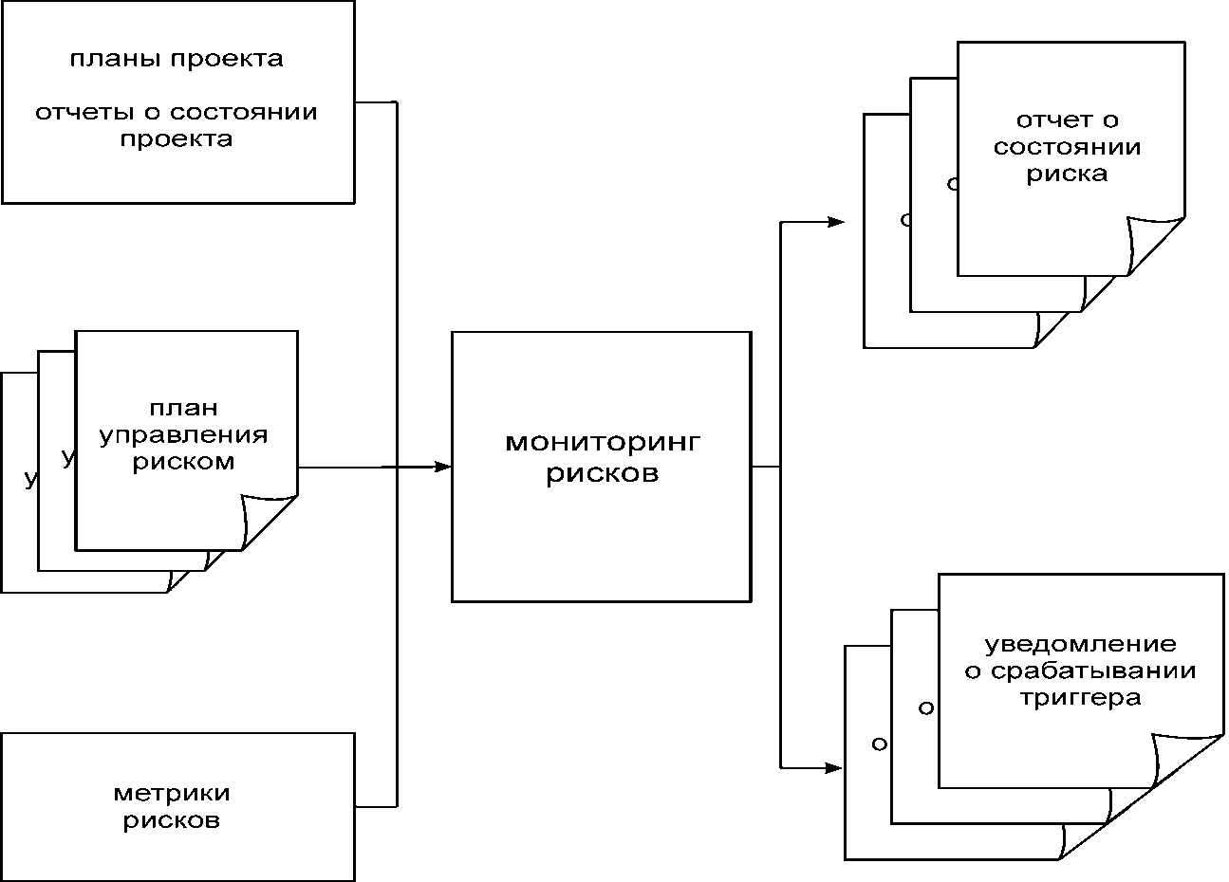
Мониторинг рисков
Цели : наблюдение за выполнением планов предотвращения рисков и смягчения их последствий, и количественными параметрами, приводящими в действие триггеры планов смягчения последствий; запуск планов реагирования в случае активации соответствующих триггеров.

Slide 41
Отчетность о состоянии рисков
Регулярные отчеты о состоянии рисков должны рассматривать четыре возможные ситуации для каждого риска:
Риск разрешен, т.е. план действий в отношении этого риска выполнен.
Предпринимаемые действия идут в соответствии с разработанным планом. В этом случае они должны быть в соответствии с ним продолжены.
Некоторые действия отклоняются от намеченного плана. В этом случае должны быть приняты корректирующие меры.
В отношении одного или нескольких рисков ситуация существенно изменилась. Как правило, это должно означать повторное проведение шагов анализа и планирования.

Slide 42
Разделы внутреннего отчета
Наименование риска.
Классификация риска (к какой области проекта относится).
Исходные оценки вероятности, угрозы и ожидаемой величины.
Текущие оценки вероятности, угрозы и ожидаемой величины.
Уровень риска (низкий, средний, высокий).
Краткое изложение планов предотвращения и смягчения последствий.
Состояние плана предотвращения (завершенные мероприятия).
Готовность плана по смягчению последствий.
Состояния триггеров.
Планируемые действия.
Лицо, ответственное за риск.

Slide 43
Разделы внешнего отчета
Наименование проекта.
Уровень риска в различных составляющих проекта.
Тенденции изменений в рисках.
Сводка планов по предотвращению и смягчению последствий.

Slide 44
?

Slide 45
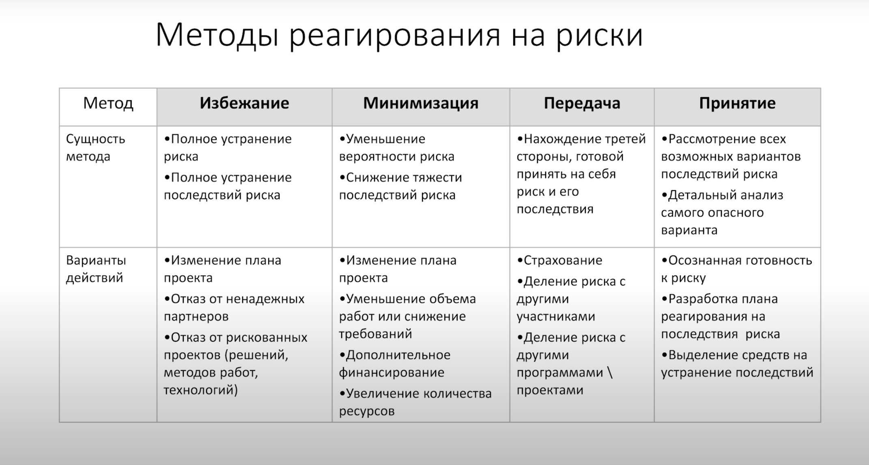

Slide 46
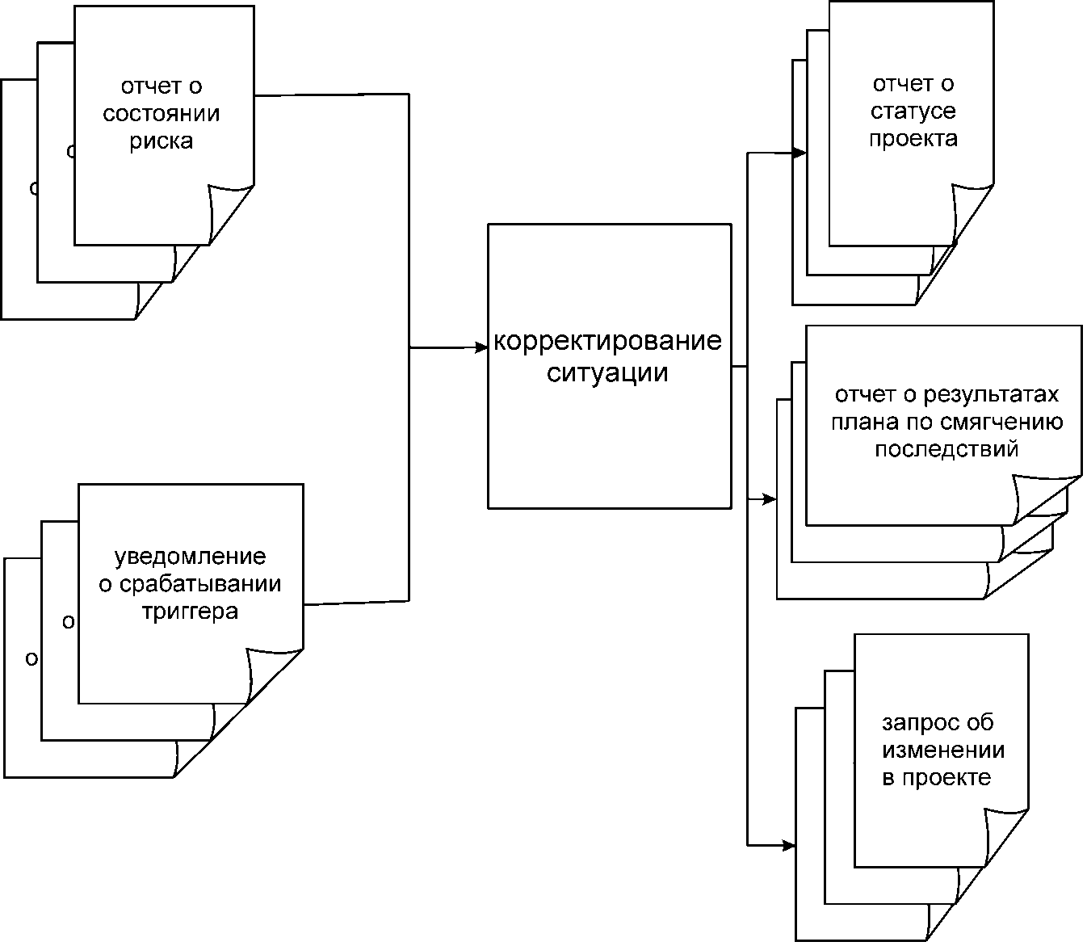
Корректирование ситуации
Цель – успешное выполнение выработанных ранее проектной группой планов по смягчению последствий главных рисков.

Slide 47
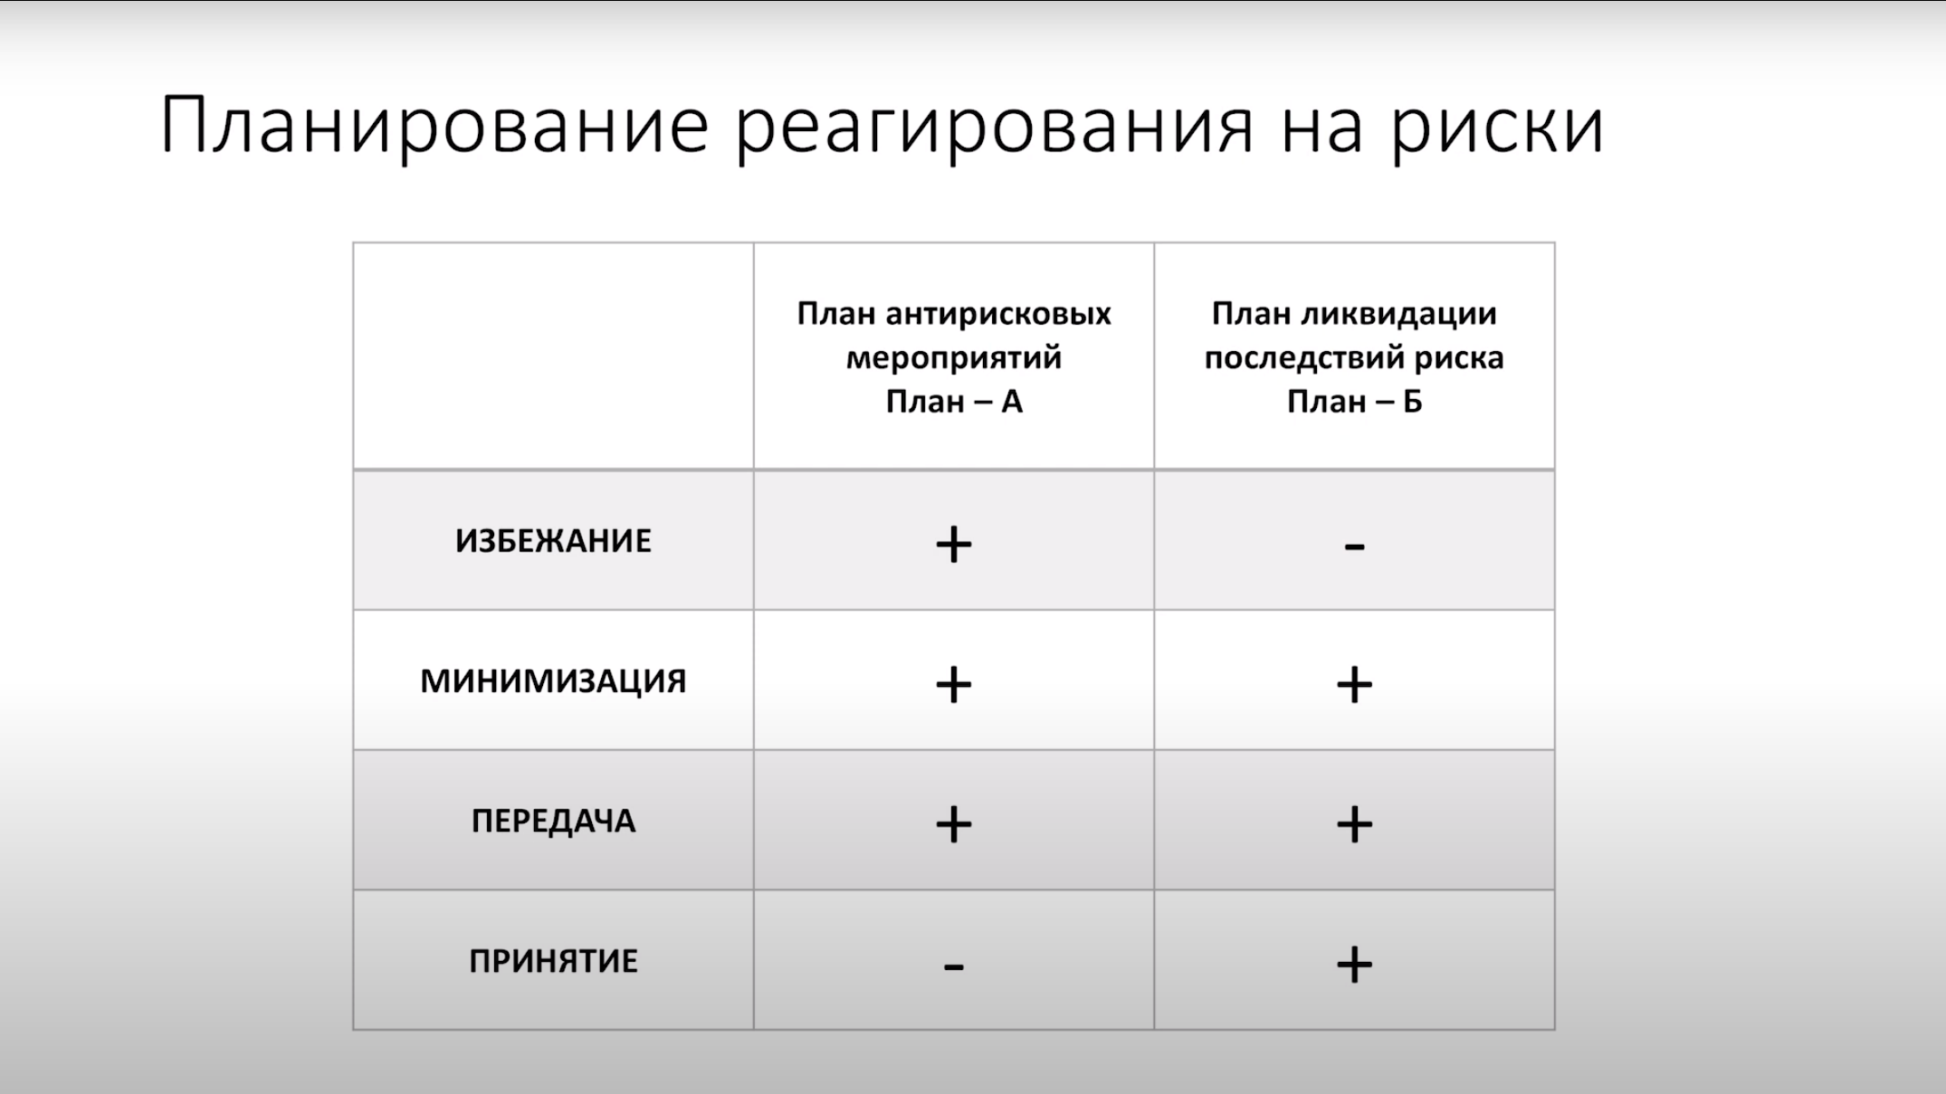

Slide 48
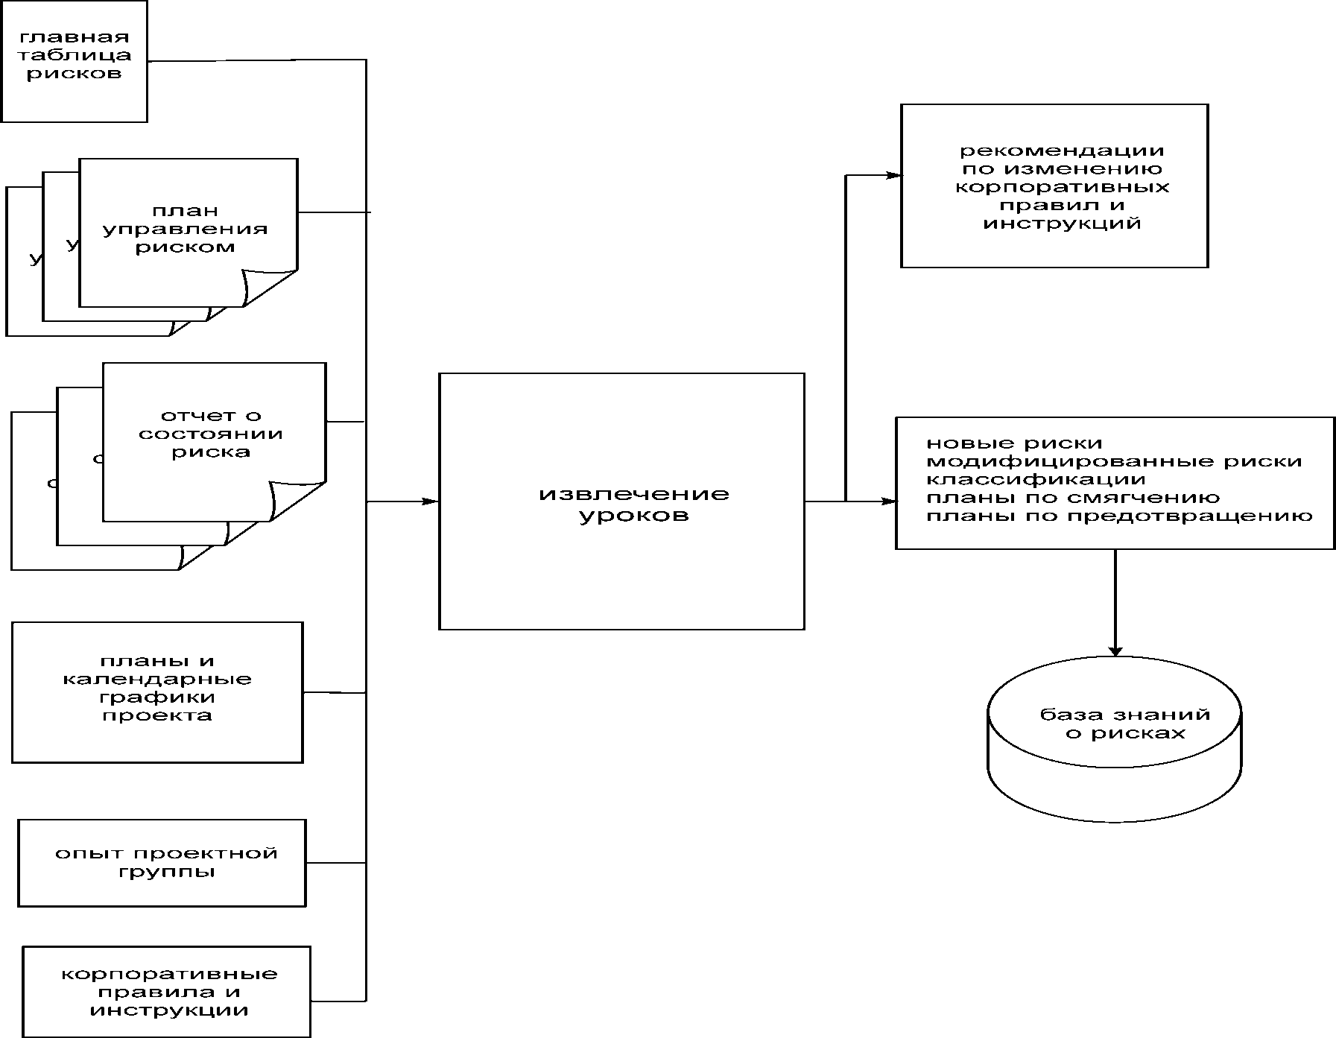
Извлечение уроков

Slide 49
Управление извлечением уроков
Должен быть назначен человек, лично ответственный за определенные разделы классификации рисков и одобрение изменений в них.
Классификации рисков должны учитывать необходимость полного охвата всех имеющихся рисков и при этом не быть чересчур усложненными и неудобными в использовании. Иногда создание нескольких альтернативных классификаций для различных типов проектов помогает существенно упростить их применение.
Должна поддерживаться база знаний о рисках, содержащая классификации рисков, их определения, критерии диагностики и системы оценок, а также отзывы использовавших эти знания проектных групп.
Процесс анализа опыта должен быть хорошо организован и обеспечивать извлечение всех возможных уроков. Мероприятия по анализу связанного с рисками опыта могут быть проведены совместно с анализом завершившегося проекта, когда результаты управления рисками станут уже для всех очевидными.

Slide 50
